Slide 1
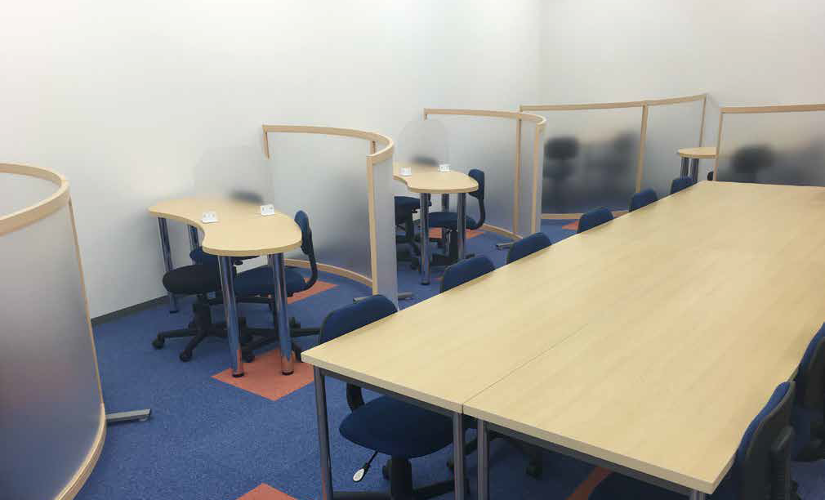
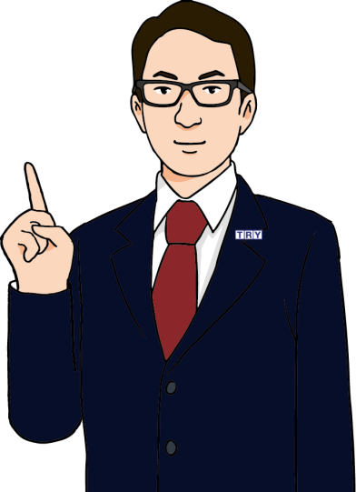
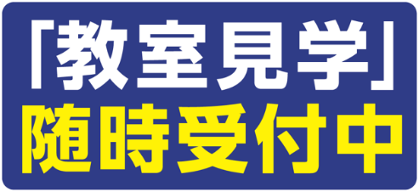

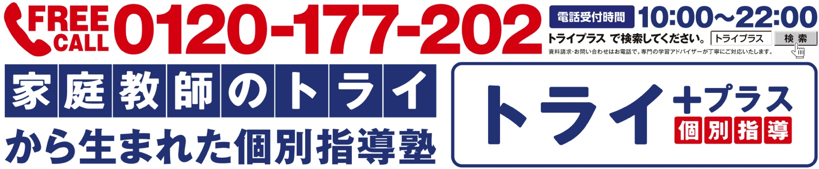
から生まれた個別指導塾
○○中学校の皆様へ
冬期講習 受付中
○○校冬期キャンペーン
90分×３回授業料 無料
※新規入会で3ヶ月以上通塾の場合に限ります 申込期限１２月３１日
教育のプロ
トライさん
トライプラスはお子様の始めたい気持ちを成果に変えます
トライは、お子さまが勉強に集中するための教室づくりにもこだわっています。
教室の照度や内装、明るく落ち着いた雰囲気で、毎日でも通いたくなる学習環境
を完備。ぜひお近くのトライをご見学ください。
この冬勉強が好きになりたい君へ！
地図
教室を実際に見学していただき、詳しいシステムなどもご案内いたします。

